Slide 1
Vítáme Vás na zápisech na Lékařskou fakultu
Masarykovy univerzity

Slide 2
Připravte si
platný doklad totožnosti (občanský průkaz nebo pas)
zplnomocněná osoba předloží originál úředně ověřené plné moci a svůj platný doklad totožnosti
psací potřeby

Slide 3
Co Vás dnes čeká?
představení struktury fakulty, seznámení se základními principy organizace studia
vyplnění zápisových listů dle instrukcí studijního oddělení
ověření totožnosti a odevzdání potvrzeného zápisového listu
přidělení vstupních údajů do elektronického Informačního systému MU a vydání potvrzení o studiu

Slide 4
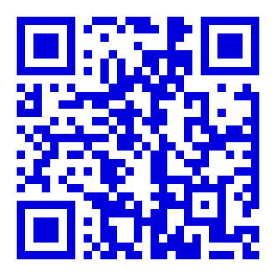
Průkaz studenta – ISIC karta
ISIC karta se objednává přes Obchodní centrum MU.
Studenti ji obdrží před zahájením výuky.
Cena první karty je 180 Kč.
Focení probíhá v den zápisu v UKB: B11/228
Focení mimo zápisové dny (QR kód):
www.it.muni.cz/sluzby/fotografovani-osob

Slide 5
Sledujte aktuality na webu a sociálních sítích
Web: med.muni.cz
FACEBOOK: Masarykova univerzita, Lékařská fakulta
Instagram: muni_med
LinkedIn: Lékařská fakulta Masarykovy univerzity

Slide 6
Rady a tipy pro vás
Spustili jsme novinku! Podcast STETOSKOP. První díl speciálně věnovaný prvákům: Nebojte se, my se taky báli!
Průvodce pro prváky – souhrn informací na webu LF MU
Prvákoviny MUNI

Slide 7



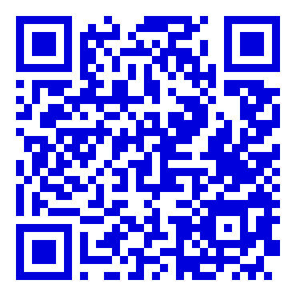
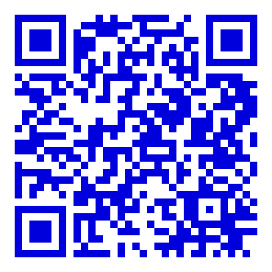
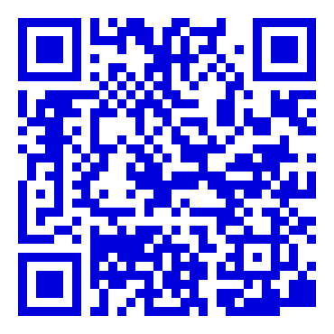
Načtěte si QR kódy

Slide 8


Načtěte si QR kódy

Slide 9
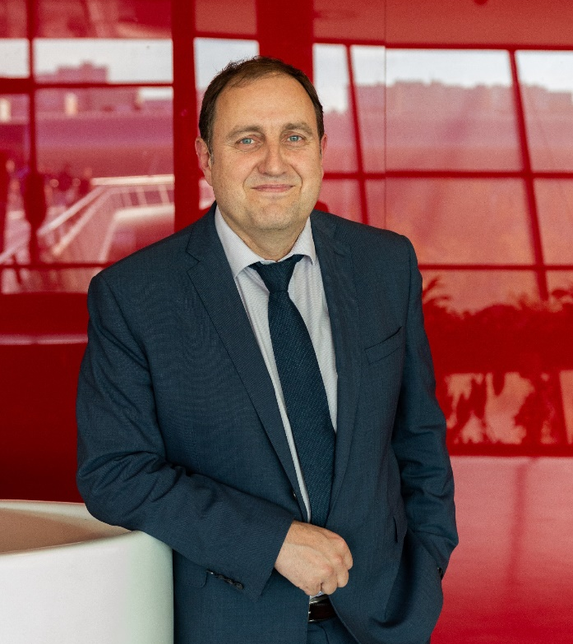
Blahopřejeme k vynikajícím studijním výsledkům, díky nimž jste byli na naši fakultu přijati bez přijímacích zkoušek.
Těšíme se na Vás po prázdninách! prof. MUDr. Martin Repko, Ph.D. děkan Lékařské fakulty Masarykovy univerzity

